Slide 1
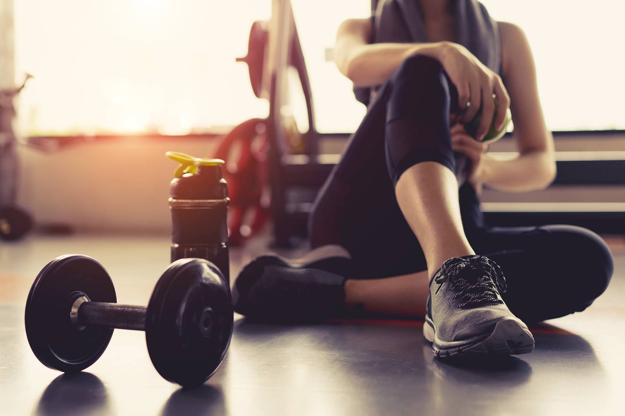
Workout
Elke woensdagavond, start 6/10
Angaar, Beveren

